Slide 1
Chapter 2 Control
Jing Cheng
QQ: 42546062

Slide 2
Outline
2.1 Quick Start——Control
2.2 In-Depth Control
2.3 Plotting Data with PYLAB
2.4 Computing Science Perspectives：Minimal Universal Computing

Slide 3
2.1 Quick Start——Control
计算机的程序结构：
顺序（Sequence）
选择（Selection）
循环（ Repetition）

Slide 4
顺序执行

Slide 5
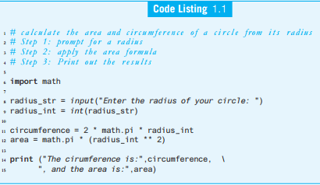
Example of Sequence

Slide 6
逻辑表达式
（布尔）
分支
选择
Selection

Slide 7
反复执行→循环结构
Repetition

Slide 8
一、选择结构（Selection）

Slide 9
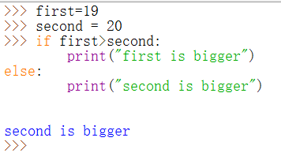
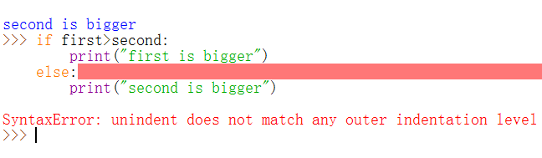
What is Selection？
If 。。。。，then。。。。， else 。。。。。

Slide 10
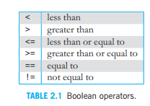
关系运算符（运算结果是bool值：True/False）
Note that:
== is equality,
= is assignment

Slide 11
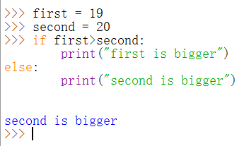
if-else-语句
if boolean expression:
suite1
else:
suite2
xxxxXXXXXXXXXXXXXXXXX

Slide 12
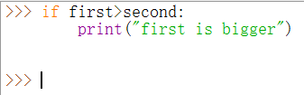
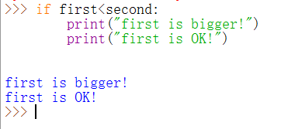
基本if语句的结构
什么是suite？
一个套件（一个复合语句）。
一个套件里面可以有多条语句，它们的缩进必须是一样的。
if boolean expression :
suite

Slide 13
Importance : Indentation（缩进）
Indentation is Python’s method for associating or grouping statements.
For if, the indentation indicates that the indented statements following the if are associated with that if. （对if语句而言，缩进后面的语句→复合语句，和if的条件相关联）。
Elements of the suite must all be indented the same number of spaces/tabs
Python only recognizes suites when they are indented the same distance。

Slide 14
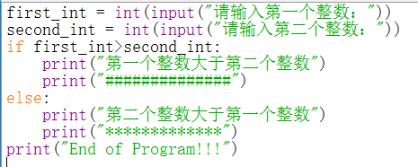
缩进的例子
See : exam_1. py

Slide 15
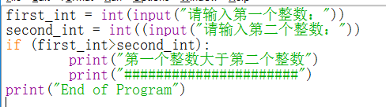
单分支if

Slide 16
Example: What Lead Is Safe in Basketball?
Background
Basketball is a high-scoring game in which a lead can evaporate quickly. As a spectator, it would be nice to be able to figure out when a lead is insurmountable near the end of a game. Fans of the leading team would like to know when they can relax and be comfortable in the knowledge that victory is almost certain.
Sports writer Bill James of the online magazine www.slate.com has pondered that problem and developed an algorithm for determining when a lead in basketball is insurmountable.

Slide 17
Algorithm of James
Take the number of points one team is ahead.
Subtract three.
Add a half-point if the team that is ahead has the ball, and subtract a half-point if the other team has the ball. (Numbers less than zero become zero.)
Square that result.
If the result is greater than the number of seconds left in the game, the lead is safe.
从键盘输入
是否控球，从键盘输入
比赛剩余秒数，从键盘输入

Slide 18
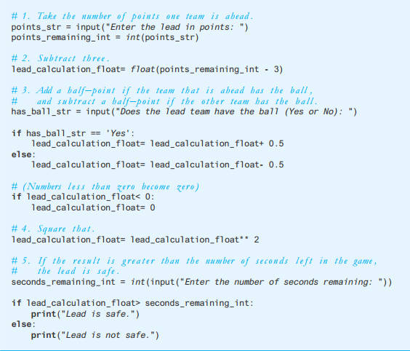
p90

Slide 19
课堂练习
问题：
系统随机生成两个1~100之间的整数，要求用户从键盘输入一个1~200之间的整数，如果系统生成的两个随机数之和与用户输入的整数相等，则打印出“Great！”。
知识点：
怎样生成1~100之间的随机数（integer）
import random
X = random.randint(1, 100)
random.seed(123)

Slide 20
练习：根据出生年份，计算生肖
原理： year % 12==2 , 则生肖年是狗

Slide 21
二、选择语句进阶

Slide 22
复合语句（ Compound Statements ）
Compound statements involve a set of statements being used as a group （Suits）
Most compound statements have:
a header, ending with a : (colon)
a suite of statements to be executed
if, for, while are examples of compound statements
一组语句构成了一个复合语句

Slide 23
General format for suites（复合语句语法）

Slide 24
Review：两种选择语句
if boolean expression:
suite
if boolean expression:
suite
else:
suite

Slide 25
第三种选择结构：多分支语句
if boolean expression1:
suite1
elif boolean expression2:
suite2
(as many elif's as you want)
else:
suite_last

Slide 26
例子：
输入一个分数，如果分数是在[90,100]，输出为‘A’；如果分数是在[80, 90]，输出为‘B’；如果分数是在[70,80]，输出为‘C’；如果分数是在[60,70], 输出为‘D’；低于60分，输出‘E’。

Slide 27
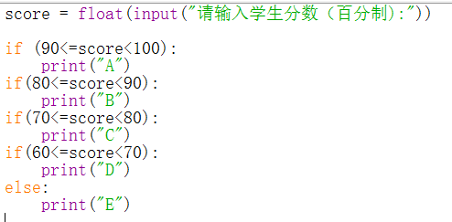

看看这段代码有没有问题？

Slide 28
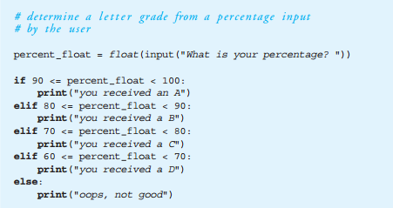
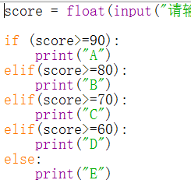

Slide 29
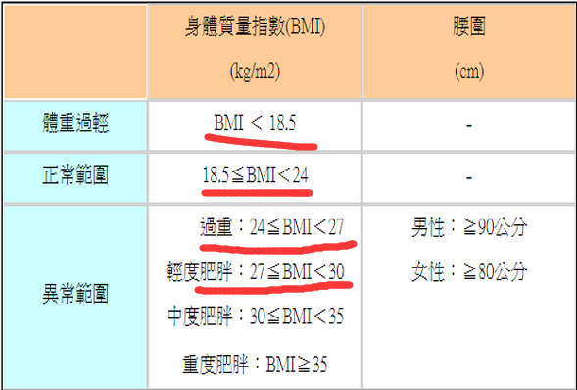
练习：改进BMI程序
测试用例：
1.55, 40, 过轻
1.55, 50, 正常
1.55, 60, 过重
1.55, 70, 肥胖
补充完成程序

Slide 30
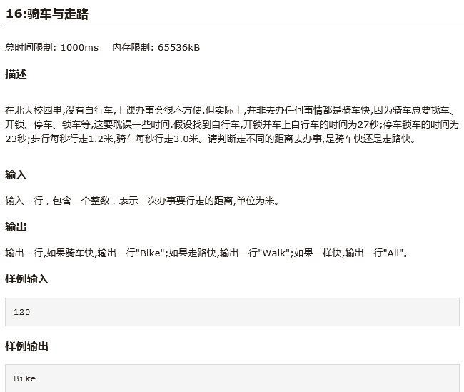
练习

Slide 31
三、循环结构（ Repetition ）

Slide 32
Repetition
We want to execute a set of instructions repeatedly
When??
How???
while
for

Slide 33
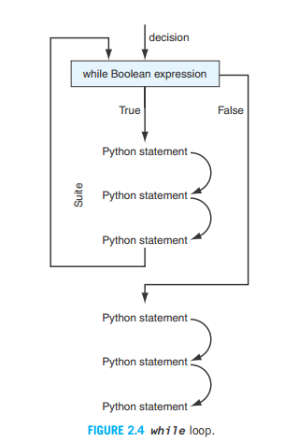
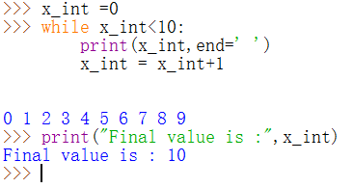
while语句
while booleanExpression：
# suite

Slide 34
代码2-8
计数器循环
x_int循环变量
初始化循环变量
循环条件
改变循环变量
循环体，其中一定要有改变循环变量值得语句，否则会成为死循环

Slide 35
例子
用while循环计算，从1到100的和。
思路：s = 0
s = s+1
s = s+2
s = s+3
……………………
s = s+100
需要几个变量？
循环控制变量怎么定义？ 初值、终值？
循环体做什么？
循环条件是什么？

Slide 36
练习
求1~100中所有奇数的和。
将1~100中所有偶数打印出来。

Slide 37
人口增长问题
【问题描述】假设目前的世界人口有x亿，按照每年0.1%的增长速度，n年后将有多少人？
【输入格式】一行两个正整数x和n，之间有一个空格。其中1<=x<=100, 1<=n<=100。
【输出格式】一行一个整数，表示答案。以亿为单位，保留小数点后4位。

Slide 38
p98.例子2, 运行结果是多少？
#include<iostream>
using namespace std;
int main(){
int i=100, x=0, y=0;
while( i>0 ){
x = i%8;
if (x = =1 ) y ++ ;
I --;
}
cout <<y << endl;
}

Slide 39

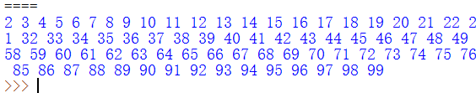
for语句：迭代（ Iteration）
for element in collection:
suite
语法：

Slide 40



Slide 41
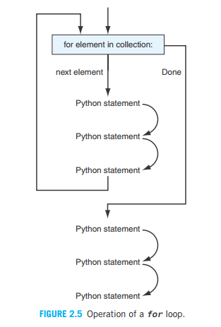

Slide 42
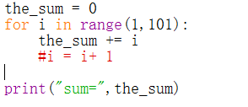
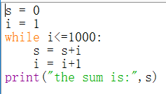
课堂练习
用for语句完成1~100求和。

Slide 43
思考：for语句和while语句的区别
循环变量是哪个？
循环变量的初值怎么指定？
循环变量的终值怎么指定？
循环条件是什么？
循环体里如何改变循环条件？
for语句和while语句是否能够相互替换？各自适合的应用场合？

Slide 44
while and for statements
The while statement is the more general repetition construct. It repeats a set of statements while some condition is True.
循环直到条件达到（为真），次数不固定
The for statement is useful for iteration, moving through all the elements of data structure, one at a time.
循环所有元素，次数固定
注意体会while与for的区别

Slide 45
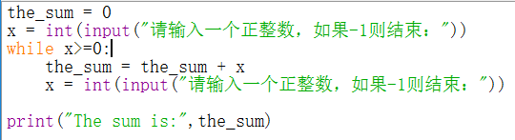
哨兵循环
请输入一组正整数，对这些正整数求和。如果输入-1，则程序结束。
循环控制变量？
循环控制条件？
循环体是什么？
循环体中改变循环条件的语句？
循环的次数是不是固定的？

Slide 46
例子3：p99. 例子3
【问题描述】输入若干整数，以0结尾，统计其中有多少个正整数
【输入格式】一行若干整数，最后一个为0。
【输出格式】一行一个整数，表示输入数据中正整数的个数

Slide 47
p100. 例子4
【问题描述】小华在去年赚了一大笔钱。他想把这些钱用于投资，并对自己能得到多少收益感到好奇。已知投资的年利率为r(0~20之间的整数），小华现有m元钱。他想知道投资多少年后，他的钱将会超过y元。
【输入格式】一行三个整数：r、m、y，相邻两个整数之间用以空格分隔。m在100~1000000之间的整数
【输出格式】一行一个整数，即要投资的年数。（y：1~400）

Slide 48
Example: Finding Perfect Numbers E2.1.6 Finding Perfect Numbers (完全数）

Slide 49
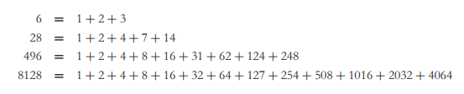
What is Perfect Number？
Numbers and number theory are an area of study that dates back to antiquity（古代）. Our ancestors were interested in what numbers were and how they behaved, to the extent that some ancient philosophers, such as Pythagoras（毕达哥拉斯）, attributed mystical properties to numbers.
A perfect number is an integer whose sum of integer divisors（除数） (excluding the number itself) add up to the number.

Slide 50
思路
让X除以从1~X-1的每一个数，看能不能整除。如果能够整除，就是因子。
怎样对因子进行累加？
这个过程可以用循环写吗？
1 键盘输入一个正整数
X = int( input(“******”) )
2 判断该数是不是完全数
2.1 找出所有因子
2.2 累加
3 如果是完全数，则输出
这个怎么写？用什么结构？

Slide 51
第二步：开始写程序
x=int(input(“请输入一个数：”))
factor = 1
the_sum = 0
while factor<x:
if x % factor ==0:
the_sum = the_sum + factor
factor +=1
if the_sum == x:
print(“完全数”)
else：
print(“不是完全数”)
总结：编程序的方法
步骤分解，问题分解，求解问题

Slide 52
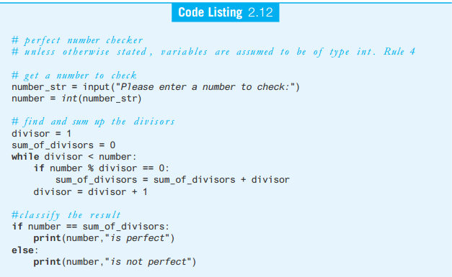
代码清单2.12
演示

Slide 53
练习
能不能用for语句实现求某数的完数的程序？
找出一定范围内的全部完全数？
比如：2-1000以内

Slide 54
问题分析
for x in range(2,1001):
factor=1
the_sum=0
while factor<x:
if x%factor ==0:
the_sum += factor
factor += 1
If the_sum==x:
print(“完全数”)
else：
print(“不是完全数”)

Slide 55
for循环怎样实现？

Slide 56
从完数到素数
判断某个输入整数是否为素数？
输出从1~100的所有素数。

Slide 57
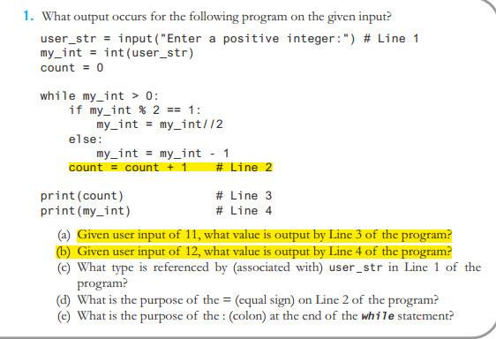
练习：Basic Control Check
P109.py

Slide 58
2.2 Control in Depth
深入学习控制语句

Slide 59
一、布尔量和布尔运算

Slide 60
Booleans（布尔量）
布尔量只有两个值：True，False（注意第一个字母大写）
关系运算的结果为布尔量（ True /False)。
5 > 3
x = 3<5
布尔变量在计算机中的存储
True--->1
False----->0

Slide 61
关系运算符（ Relational Operators ）
注意：
'1' < 2 ➔ Error
(不同类型数据不能比较)
int('1') < 2 ➔ True
不要弄混淆“==”和“=”
如果用“==”的地方，使用了“=”，会发生什么？
3 == 5 =====》 3=5 （会报错！）

Slide 62
练习
x=int(input("请输入x："))
y=int(input("请输入y："))
if x>y:
print("x>y")
else:
print("x<=y")
if x-y:
print(“ x-y！=0")
else:
print(“x-y==0")

Slide 63
复习：浮点数的相等（p69）
浮点数在计算机中的表示
浮点数怎样判等？

Slide 64



布尔运算（逻辑运算）
Boolean operators ： and, or, not.
not p
p and q
p or q
注意：p和q都是布尔量（可能是布尔变量，也可能是布尔表达式）
比如：(3<5) and ((7>9) or ( not True))

Slide 65
真值表（ Truth Tables ）

Slide 66



The chained relational expression( Re-examine)

Slide 67
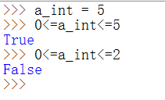
关系运算符链（ Chained Relational Operators）
is a_int greater than or equal to 0 and less than or equal to 5
is a_int greater than or equal to 0 and less than or equal to 2

Slide 68
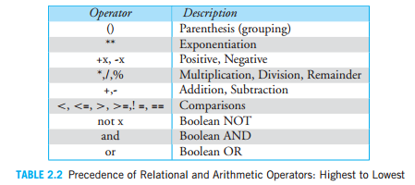
优先级（ Precedence ）

Slide 69
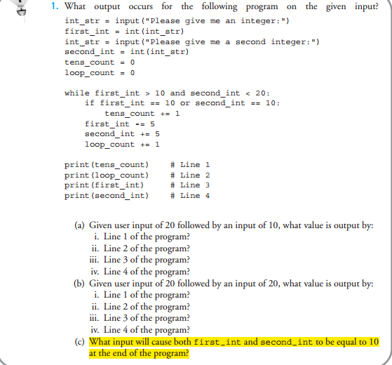
练习

Slide 70
二、赋值语句进阶

Slide 71
Another word：Assignments
Format: LHS = RHS
Behavior
Step 1: Evaluate the RHS (Right Hand Side) to get a value.
Step 2: Associate that value with the variable named on the LHS (Left Hand Side).

Slide 72
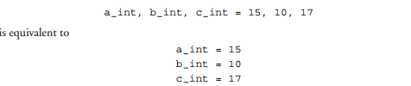
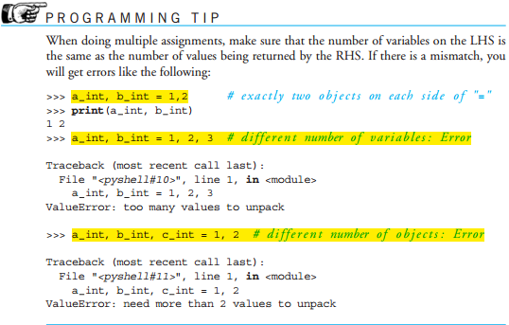

Slide 73
Chaining for assignment（连续赋值）
assignment chains right to left
a_int = b_int = 5
print(a_int, b_int) # prints 5 5

Slide 74
赋值语句的应用——两个变量交换
>>>a_int, b_int = 2, 3
>>> a_int = b_int >>> b_int = a_int
a_int
2
>>> temp_int = a_int >>> a_int = b_int >>> b_int = temp_int
b_int
3
>>> a_int, b_int = b_int , a_int

Slide 75
三、while循环进阶

Slide 76
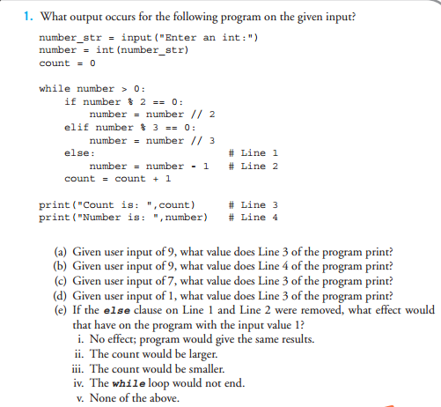
练习
p122.py

Slide 77
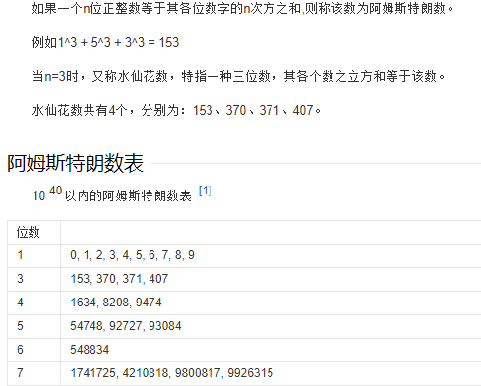
练习
1. 斐波那契数列问题
2. 求一堆数中的最大数和最小数问题
3. 将一个整数的各个位置的数取出来？
阿姆斯特朗数、水仙花数。。。。。
4. 设计程序：利用π/4 = 1–1/3+1/5–1/7 + ... 求π的近似值。要求一直计算到所用的最后两项的差小于0.00001。提示：通项公式为(–1)^{n}/(2n–1)。

Slide 78
斐波拉契数列
【问题1. 】斐波那契数列是指这样的数列：第一个数和第二个数都为1， 接下来每个数都等于前面2个数之和。编程输入一个正整数k，输出斐波那契数列第k个数。
【输入格式】一行一个正整数k，1<=k<=46
【输出格式】一行一个正整数，表示斐波拉契数列的第k个数的大小。
【问题2. 】求斐波那契数列中第一个大于100的数是多少？以及它在数列中所处的位置？

Slide 79
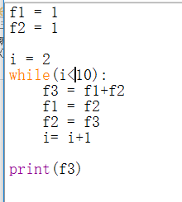

Slide 80
练习: p105. 例4
【问题描述】输入一个正整数，输出它的各位数字之和
【输入格式】一行一个正整数
【输出格式】一行一个正整数，表示答案

Slide 81
一 break语句和continue语句

Slide 82
Break statement（跳出循环语句）
A break statement in a loop, if executed, exits the loop
It exists immediately, skipping whatever remains of the loop as well as the else statement (if it exists) of the loop
The purpose of break is to take a non-normal exit from loop.
Often used with if- in the loop.

Slide 83
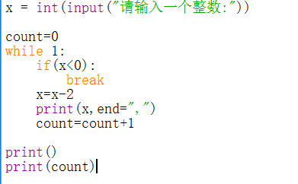
例子
while_break.py

Slide 84
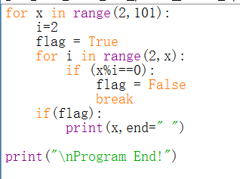
求素数的问题

Slide 85
Continue statement
Sometimes we might want to simply skip some portion of the while suite we are executing and have control flow back to the beginning of the while loop. That is, exit early from this iteration of the loop (not the loop itself), and keep executing the while loop.
Often used with if-else in a loop

Slide 86
例子
用户输入一系列整数，求其中的奇数和。如果输入数字不是奇数，则要求打印提示信息，要求用户重新输入奇数。
当用户输入一个特殊字符，如“#”时，程序运行结束。
While循环条件？
循环变量是什么？
While循环体是什么？
While循环体里改变循环条件的语句是什么？
p128_continue_odd.py

Slide 87
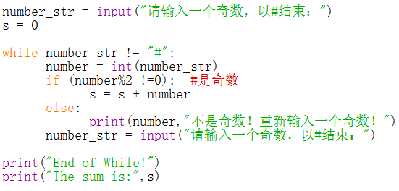
不用continue

Slide 88
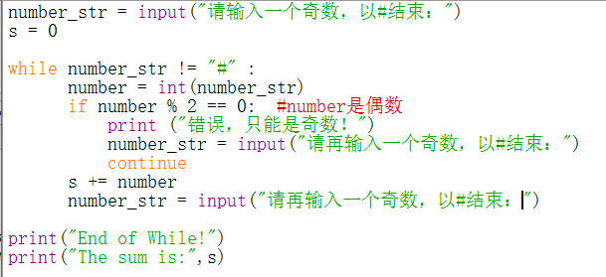
用continue

Slide 89
例子
问题描述：
提示用户输入一系列整数，程序将计算这些整数的和。
如果用户输入了非整数（如：12.34, 12@#$,-10等，程序提示出现错误，并忽视这次输入，然后继续输入数据。
如果用户输入一个特殊字符“#”，程序将结束，并显示最后的和。
思路：
1）提示用户输入数字；
2）如果输入（现在是字符串）的是数字（这个怎么判断？），用int函数进行转换，把数字加到总和中；
3）如果输入的不是数字，显示错误信息，不用计入总和；
4）如果输入的为特殊字符“#”，程序结束，并显示总和。

Slide 90
怎样判断一个字符串中包含的是否为数字（整数）？
number_str = input("Number: ")
number_str.isdigit ( )
如果全部是数字组成的字符串，则该函数返回True；否则，返回False。
问题：12.34？

Slide 91
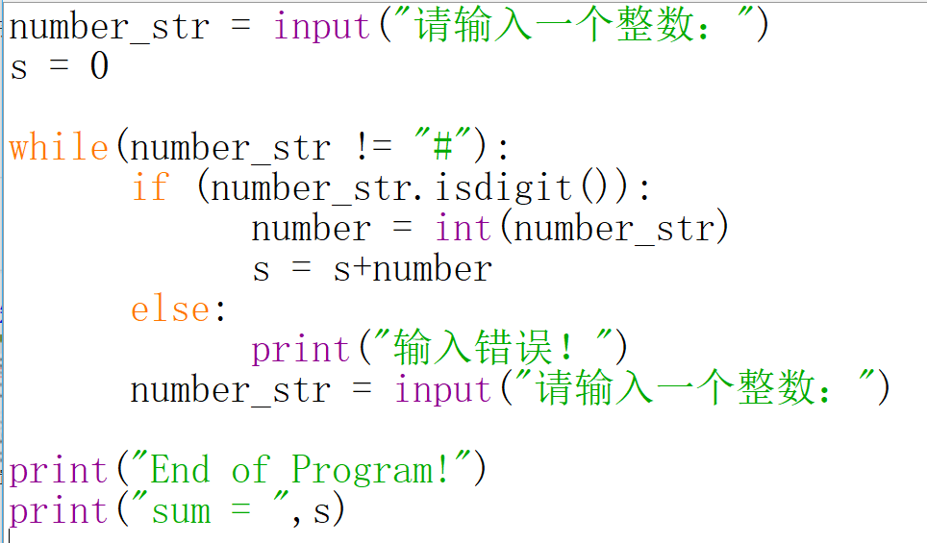

Slide 92
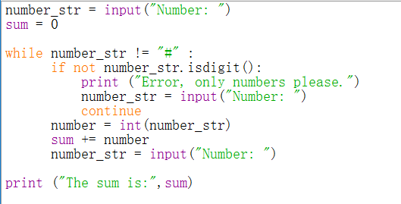

Slide 93
实例：猜数游戏
由系统自动生成一个0~100之间的随机整数。
用户从键盘输入一个数，去猜系统生成的随机数。
如果用户输入的数大于系统的数，则输出“猜大了”，继续猜；
如果用户输入的数小于系统的数，则输出“猜小了” ，继续猜；
如果用户输入的数等于系统的数，则输出“猜对了”，停止猜数。

Slide 94
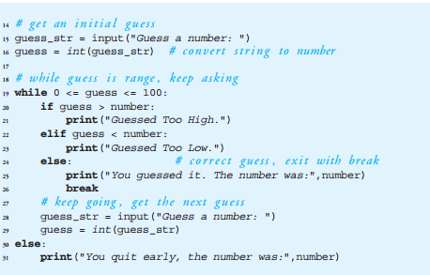

Slide 95
四、for循环进阶）

Slide 96

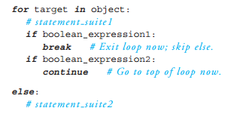
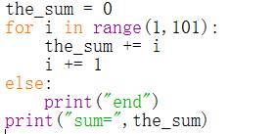
General form of for-loop

Slide 97
the range function
The range function will generate a sequence of integers，which will be determined by three arguments：
range（start，end，step）
The sequence will be a half open range（半开区间）. Such a range does not include the end value in the sequence generated.
Start, step can be default, but end is required.(初始值可以缺省，0；步长可以缺省，1；但是终值是必须提供的）

Slide 98
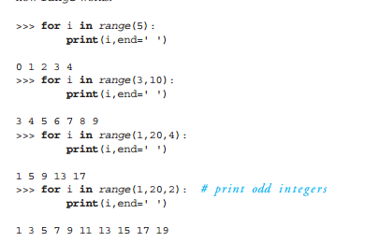
例子

Slide 99
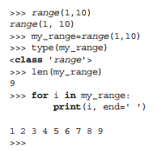
Another usage of range function

Slide 100
Equivalence of while and for
How to choose while or for？
The while loop is more general but the for loop is useful for moving through all the elements of a collection. Fortunately, many objects can be examined using iteration.

Slide 101
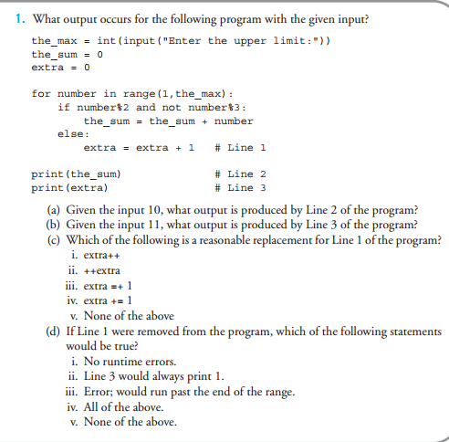
练习
p135.py

Slide 102
2.2.15 Hailstone Example（冰雹程序） (p136, 2.2.15)

Slide 103
The Collatz conjecture （考拉兹猜想）
The Collatz conjecture is an unsolved mathematical conjecture from 1937.
The conjecture is that given the following formula and an initial positive integer, the generated sequence always ends in 1.
Although this has been shown to be true for large initial integers (approximately 2.7 × 1016), it has not yet been proven true for all.

Slide 104
The hailstone formula
If the number is even, divide it by 2.
If the number is odd, multiply by 3 and add 1.
When the number reaches 1, quit.
the hailstone sequence:
5, 16, 8, 4, 2, 1.

Slide 105
几个问题？
怎样判断一个数是奇数，还是偶数？
循环体是什么？
循环条件是什么？
循环当中改变循环变量的语句是什么？

Slide 106
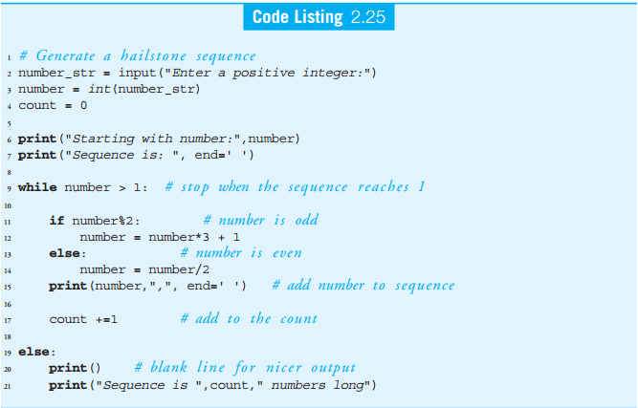

Slide 107
补充
一组数字串的逆序数
数组的问题
一维数组问题（求和，求最大值）
二维数组问题（求和，求余子式，求行列式的值）
用numpy来处理数组，结合matplotlib

Slide 108
1. 一串数字的逆序数
一个排列中逆序的总数就称为这个排列的逆序数。逆序数为偶数的排列称为偶排列；逆序数为奇数的排列称为奇排列。如，2431的逆序数为4。
思路是什么？
取到每一位数字，求它的逆序数。比如，“2”的逆序数为1，“4” 的逆序数为2。
对每位上的数字的逆序数求和。

Slide 109
2. 一维数组（向量）的问题
怎么表示向量？
向量的常见运算：长度，两个向量的积
向量-一维数组-问题.py

Slide 110
3. 矩阵的运算
矩阵怎么表示？
矩阵的输出
矩阵的行维度和列维度
矩阵的各种求和
两个矩阵的乘法
矩阵--二维数组_1.py

Slide 111
实验报告题目
矩阵乘法运算
二维矩阵的输入
二维矩阵的输出
矩阵乘
扩展？？？？？

Slide 112
作业
教材：p150，project1
教材：p136：Hailstone Sequence

Slide 113
实验报告
蒙特卡洛计算圆周率？
什么是蒙特卡洛方法？思想是什么？
蒙特卡洛方法还能做什么？

